Slide 1
4.3 广义根轨迹
正反馈系统的根轨迹绘制
其他参数（非K*）根轨迹绘制
1

Slide 2
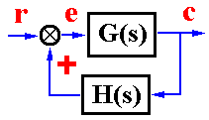
4.3 广义根轨迹
一、 正反馈时的根轨迹
根轨迹方程
—幅值条件
— 相角条件
正反馈根轨迹又称零度根轨迹
2

Slide 3
绘制零度根轨迹的基本法则
4.3 广义根轨迹
法则 1 根轨迹的起点和终点
法则 2 根轨迹的支数对称性连续性
法则 3 实轴上的根轨迹
法则 4 渐近线
法则 5 分离点
法则 6 与虚轴交点
法则 7 出射角/入射角
法则 3 实轴上的根轨迹
根轨迹右侧开环零极点数为偶数
法则 4 渐近线
法则 7 出射角/入射角
3

Slide 4
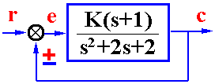
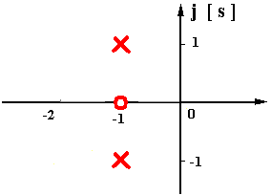
4.3 广义根轨迹
例8 系统结构图如图所示，K*= 0→∞, 变化,
试分别绘制 0°、180°根轨迹。
解.
(1) 180º 根轨迹（兰）
(2) 0º 根轨迹（紫红）
实轴轨迹：[-∞, -1]
[-1, ∞]
渐近线夹角：
180º
0º
出射角：
4

Slide 5



4.3 广义根轨迹
分离点
整理得：
与虚轴交点
无解
5

Slide 6
4.3 广义根轨迹
绘制0°根轨迹的几种情况：
要求绘制K=0→∞时最小相位系统的正反馈根轨迹
要求绘制K=-∞→0时最小相位系统的根轨迹
具有下列形式的非最小相位系统K=0→∞
6

Slide 7


需要关注闭环特征根随T_{d}或T_{i}变化的轨迹
7

Slide 8
4.3 广义根轨迹
二、参数根轨迹 — 除 K* 之外其他参数变化时系统的根轨迹
例10 单位反馈的系统开环传递函数
a=0→∞ 变化，绘制根轨迹；并讨论ζ=1时，系统响应。
解：
构造 “ 等效开环传递函数 ”
等效根轨迹增益是
8

Slide 9

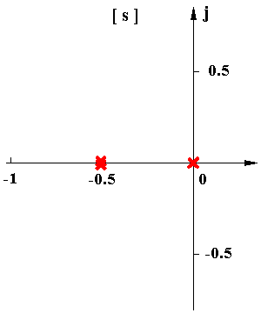

4.3 广义根轨迹
渐近线：
分离点：
与虚轴交点：
9

Slide 10


4.3 广义根轨迹
当a=0时，系统为过阻尼状态，由于有一个根非常靠近虚轴，所以动态过程较慢；
a=1
随着a的增大，动态过程变快直到a=2/27，系统变为临界阻尼；
a=2/27
a=0
a=0
a=1
随着a的继续增大，系统出现振荡，平稳性渐渐变差，直到a=1，系统变为不稳定。
10

Slide 11
4.3 广义根轨迹
绘制参数根轨迹的方法可归纳为下述两个步骤：
⑴ 先根据系统的特征方程1+GH(s)=0 ，求出系统的等效开环传递函数GH*(s) ，使GH*(s)与绘制普通根轨迹的开环传递函数有相同的形式，即
（注：此处a为讨论的除K*之外的其他可变参数）
⑵ 根据绘制普通根轨迹的七条基本规则和等效开环传递函数绘制出系统的参数根轨迹。
11

Slide 12

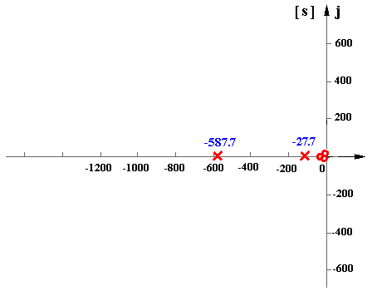


4.3 广义根轨迹
例11 单位反馈系统的开环传递函数为
T=0→∞, 绘制根轨迹。
解
变换后可能出现
产生m-n条根轨迹来自于无穷远
分离点：
虚轴交点：
入射角：
12

